Slide 1
Электр тоғының күші. Амперметр.

Slide 2
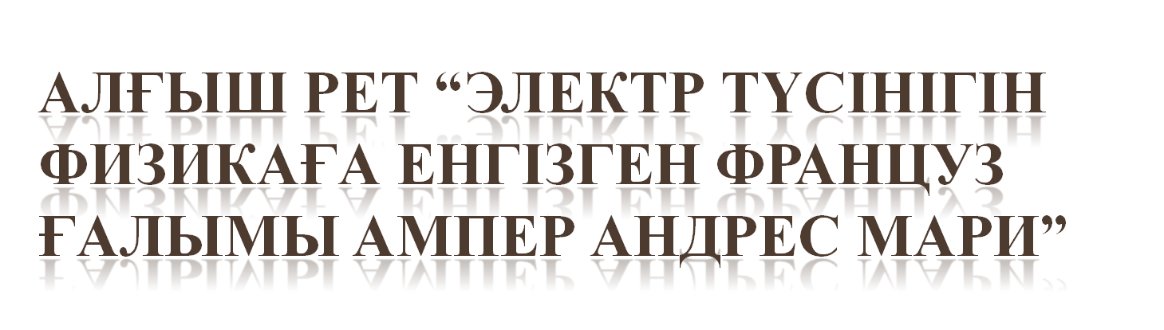


Slide 3
Ампер Андре Мари - атақты француз ғалымы. Оның әкесi Жан Жак Ампер өте бiлiмдi адам болған. Ешқашан мектепке бармағанына қарамастан, әкесiнiң жинаған кiтапханасын түгел оқып тауысып, үйде терең бiлiм алған.

Slide 4
Лион академиясында математикадан алғаш рет 13 жасында баяндама жасаған. 18 жасында грек, латын, итальян тiлдерiн меңгерген, физика, жоғары математика, ботаника және әдебиет салаларында терең бiлiмдi болған. Ұлы француз революциясынан кейiн Ампер алғашында Лион қаласында, кейiннен Буржеде математика және физика пәндерiнiң мұғалiмi болып iстеген. Кейiнiрек Парижге қоныс аударып, политехникалық мектепке қызметке тұрған, ал 1808 ж. Париж университеттерiнiң бас инспекторы болып тағайындалған. 1814 ж. өз бетiнше Авогадро заңын ашқан. Өзiнiң барлық бос уақытын химия, дифференциалдық теңдеулер және ықтималдық теорияларына арнаған.

Slide 5
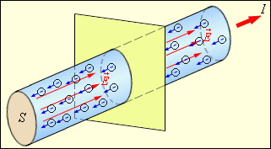
Электр тогы дегеніміз – зарядталған бөлшектердің реттелген қозғалысы.

Slide 6
Электр тогы пайда болу үшін және ұзақ сақталуы
үшін қажетті шарттар:
Еркін электр зарядын тасымалдаушылар
Өткізгіште зарядталған денелерге белгілі бір күшпен әрекет ететін тұрақты электр өрісі болу керек
Электр өрісін тудыратын құрылғы,ток көзі керек

Slide 7
Токтың әсерлері
Жылу лық
Физиологиялық
Химия лық
Магнит тік

Slide 8
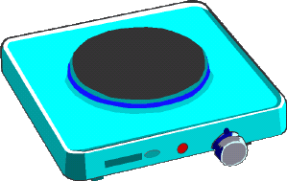
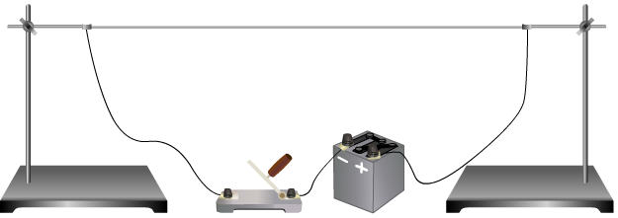
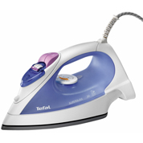
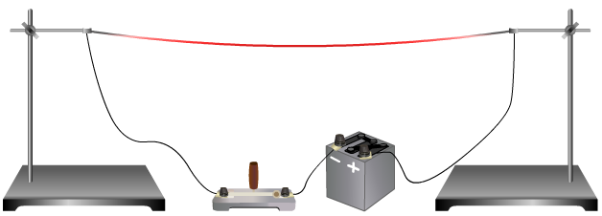
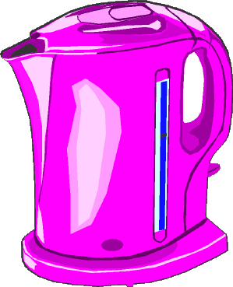
Токтың жылулық әрекеті
Өткізгіш бойымен ток өтсе,онда ол қызады. Электр қыздырғыш аспаптарда: электрплита, үтіктер, қайнатқыштарда, дәнекерлегіштерде қолданылады.
А)
Б)

Slide 9
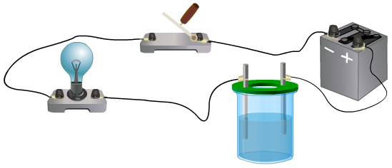
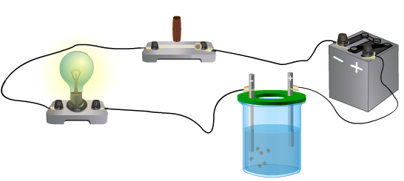
Токтың химиялық әрекеті
Химиялық ерітінділерге батырылған металл өткізгіш бойымен ток өткенде, ерітіндінің құрамына енетін заттар бөлінеді. Осы тәсілмен таза күмісті алуға, металл бұйымдардың беттерін күміспен жалатуға болады.
А)
Б)

Slide 10
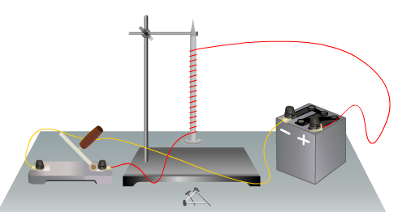
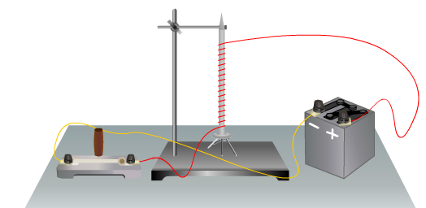
Токтың магниттік әрекеті
Өткізгіш бойымен ток жүргенде ,онда магниттік қасиеттер туындайды. Қарапайым магнит сияқты ол өзіне ұсақ темір денелерді тартады.
А)
Б)

Slide 11

Токтың физиологиялық әсері
Жануарлар денесімен ток өтетін болса,
онда ток бұлшық еттердің жиырылуын тудырады. Адам денесінен өткен ток ауыр әсер қалдырады.
физиологиялық

Slide 12
Токтың көздері
Алғашқы ток көзі 1800ж. Вольт бағанасы
Химиялық энергия
Гальваникалық элемент
Ішкі энергия
Термоэлемент
Электр энергиясы
Механикалық энергия
Генератор
Фотоэлемент
Жарық энергиясы

Slide 13
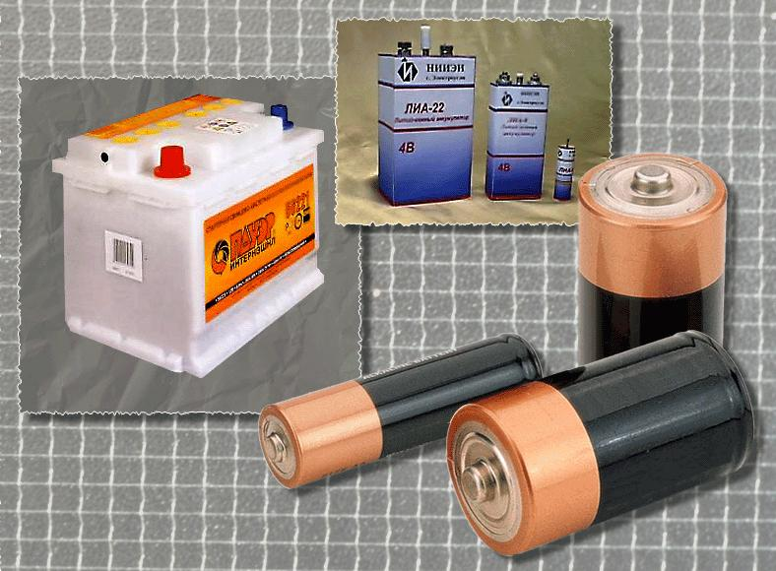
Гальваний элементтері

Slide 14
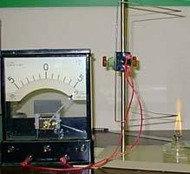
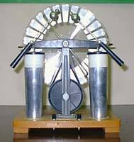
Токтың көздері
Жылулық ток көздерінде ішкі энергия электр энергиясына түрленеді | Механикалық ток көздерінде мех. энергия электр энергиясына түрленеді

Slide 15


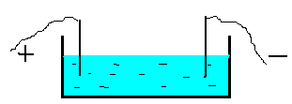
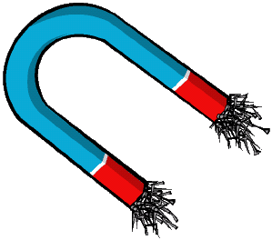
Электр тогы – зарядталған бөлшектердің бағытталған қозғалысы
Ток болуы үшін қажетті шарттар
Еркін q бар болуы (иондар, электрондар)
Эл. өрісінің бар болуы
(ток көзінен пайда болады)
Ток әсерлері
жылулық
химиялық
магниттік
физиологиялық

Slide 16
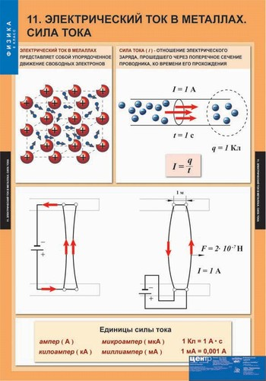
Ток күші
Өткізгіштің көлденең
қимасы арқылы қандай да
бір уақыт аралығында
тасымалданатын
электр мөлшерінің
сол уақыт аралығына
қатынасы
I= q/t
I –ток күші
q – электр заряд
t - уақыт
1А=1Кл/с
1 Ампер =1 Кулон/1 секунд

Slide 17
Андре Мари Ампер- тәжірибе жүзінде тогы бар,екі паралель өткізгіштің өзара әәрекеттесу күштері бойынша анықтаған
1 Ампер- вакуумде бір-бірінен 1 м қашықтықта
орналасқан көлденең қимасының ауданы өте аз,
шексіз ұзын түзу екі өткізгіштің бойымен өтетін
тұрақты ток күші

